Slide 1
6-Ma’ruza. Xususiy vaziyatdagi tekisliklar.
Proeksiyalar tekisliklariga parallel yoki perpendikulyar bo’lgan tekisliklar xususiy vaziyatdagi tekisliklar deyiladi.
1. Agarda tekislik gorizontal proeksiyalar tekisligiga parallel bo’lsa, u holda bu tekislik gorizontal tekislik deyiladi.
P || H.
Gorizontal tekislikning fazoviy chizmasi (45 - chizma)da keltirilgan.

Slide 2

z
V
a’
b’
c’
B
C
A
$$P_{H}$$
x
0
b
c
a
H
y
45- chizma

Slide 3
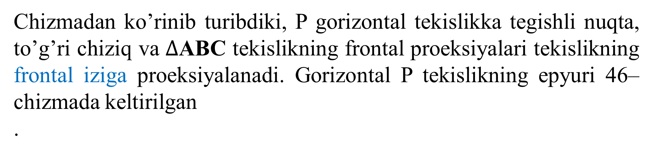
Chizmadan ko’rinib turibdiki, P gorizontal tekislikka tegishli nuqta, to’g’ri chiziq va $∆$ABC tekislikning frontal proeksiyalari tekislikning frontal iziga proeksiyalanadi. Gorizontal P tekislikning epyuri 46–chizmada keltirilgan
.
a’
b’
c’
x
o
b
c
a
46- chizma

Slide 4
Gorizontal tekislikning frontal PV izi [ox) proeksiyalar o’qiga parallel.
P || H ⇒ P_{V} || [ox)
Gorizontal tekislikning xossasi:
Istalgan nuqta, to’g’ri chiziq, tekislik gorizontal tekislikka tegishli bo’lsa, u holda nuqta, to’g’ri chiziq, tekislikning frontal proeksiyalari gorizontal tekislikning frontal izida bo’ladi. Ya’ni:
∀ (•) A ∈ P || H ⇒ a′ ∈ P_{V}
U holda Δ ABC tekislik gorizontal proeksiyalar tekisligiga haqiqiy kattalikda proeksiyalanadi.
(Δ ABC) ∈ P || H ⇒ (Δ abc) = |Δ ABC|
2. Agarda tekislik frontal proeksiyalar tekisligiga parallel bo’lsa, u holda bu tekislik frontal tekislik deyiladi. P || V.
Frontal tekislikning fazoviy chizmasi (47- chizma)da keltirilgan.

Slide 5
V
P
A
x
0
a
PH
H
47- chizma

Slide 6
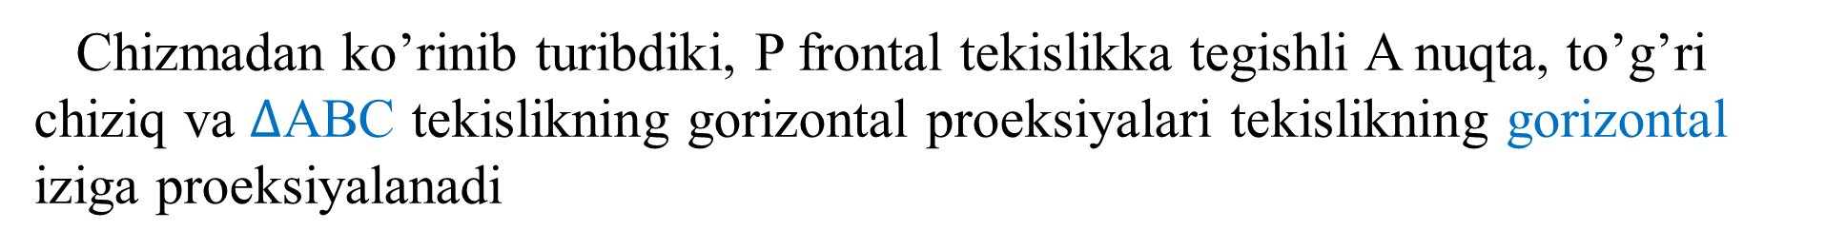
Chizmadan ko’rinib turibdiki, P frontal tekislikka tegishli A nuqta, to’g’ri chiziq va $∆$ABC tekislikning gorizontal proeksiyalari tekislikning gorizontal iziga proeksiyalanadi
a’
x
o
PH
a
48 – chizma.

Slide 7
Frontal tekislikning gorizontal PH izi [ox) proeksiyalar o’qiga parallel.
P || V ⇒ P_{H} || [ox)
Frontal tekislikning xossasi:
Istalgan nuqta, to’g’ri chiziq, tekislik frontal tekislikka tegishli bo’lsa, u holda nuqta, to’g’ri chiziq, tekislikning gorizontal proeksiyalari frontal tekislikning gorizontal izida bo’ladi.
Ya’ni:
∀ (•) A ∈ P || V ⇒ a ∈ P_{H}
U holda ΔABC tekislik frontal proeksiyalar tekisligiga haqiqiy kattalikda proeksiyalanadi.
(Δ ABC) ∈ P || V ⇒ (Δ a′b′c′) = |Δ ABC|
3. Agarda tekislik profil proeksiyalar tekisligiga parallel bo’lsa, u holda bu tekislik profil tekislik deyiladi. P || W. Profil tekislikning fazoviy chizmasi (49 - chizma)da keltirilgan

Slide 8
z
V
PV
a’
A
P
W
PX
0
x
a
H
PH
49- chizma
y

Slide 9
Chizmadan ko’rinib turibdiki, P profil tekislikka tegishli nuqta, to’g’ri chiziq va ΔABC tekislikning bir nomli proeksiyalari tekislikning bir nomli izlariga proeksiyalanadi.
Profil P tekislikning epyuri 50 – chizmada keltirilgan.
PV
z
a’
a’’
PX
o
x
y
a
PH
y
50– chizma

Slide 10
Profil tekislikning gorizontal PH izi va frontal PV izi [ox) proeksiyalar oqiga perpendikulyar bo’ladi.
P || W ⇒ P_{H} ⊥ [ox) ∧ P_{V} ⊥ [ox)
Profil tekislikning xossasi:
Istalgan nuqta, to’g’ri chiziq, tekislik profil tekislikka tegishli bo’lsa, u holda nuqta, to’g’ri chiziq, tekislikning gorizontal va frontal proeksiyalari profil tekislikning gorizontal va frontal izida bo’ladi.
Ya’ni:
∀ (•) A ∈ P || W ⇒ a ∈ P_{H} ∧ a′ ∈ P_{V}
U holda Δ ABC tekislik profil proeksiyalar tekisligiga haqiqiy kattalikda proeksiyalanadi
(Δ ABC) ∈ P || W ⇒ (Δ a′′b′′c′′) = |Δ ABC|

Slide 11
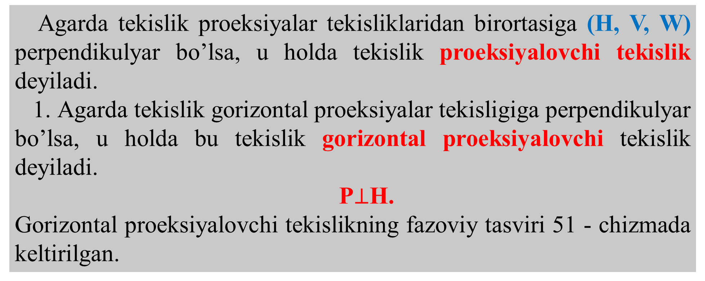
Agarda tekislik proeksiyalar tekisliklaridan birortasiga (H, V, W) perpendikulyar bo’lsa, u holda tekislik proeksiyalovchi tekislik deyiladi.
1. Agarda tekislik gorizontal proeksiyalar tekisligiga perpendikulyar bo’lsa, u holda bu tekislik gorizontal proeksiyalovchi tekislik deyiladi.
P$⊥$H.
Gorizontal proeksiyalovchi tekislikning fazoviy tasviri 51 - chizmada keltirilgan.

Slide 12
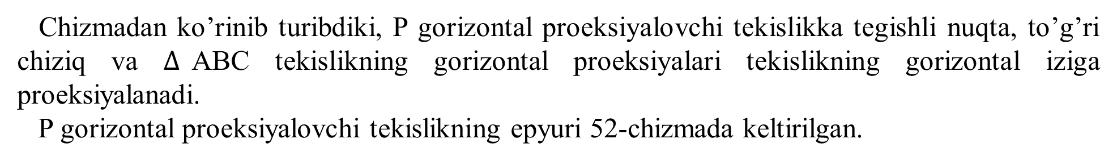

z
V
PV
A
P
PX
0
x
(
$$β$$
a
PH
x
51-chizma
H
y
Chizmadan ko’rinib turibdiki, P gorizontal proeksiyalovchi tekislikka tegishli nuqta, to’g’ri chiziq va $∆$ABC tekislikning gorizontal proeksiyalari tekislikning gorizontal iziga proeksiyalanadi.
P gorizontal proeksiyalovchi tekislikning epyuri 52-chizmada keltirilgan.

Slide 13



b’
PV
d
. (•) A ∈ P ∧ (•) A ∈ I
(•) B ∈ P ∧ (•) B ∈ II
(•) D ∈ P ∧ (•) D ∈ III
(•) C ∈ P ∧ (•) C ∈ IV
II
a’
III
b
I
$∟$
x
x
(
c’
$$β$$
PX
d’
$$≥$$
a
c
52-chizma
PH

Slide 14
Gorizontal proeksiyalovchi tekislikning frontal izi PV [ox) proeksiyalar o’qiga perpendikulyar bo’ladi.
P ⊥ H ⇒ P_{V} ⊥ [ox)
Gorizontal proeksiyalovchi tekislikning hossasi: Istalgan nuqta, to’g’ri chiziq, tekislik gorizontal proeksiyalovchi tekislikka tegishli bo’lsa, u holda nuqta, to’g’ri chiziq, tekislikning gorizontal proeksiyalari gorizontal proeksiyalovchi tekislikning gorizontal izida bo’ladi.
Ya’ni:
∀ (•) A ∈ P ⊥ H ⇒ a ∈ P_{H}
Gorizontal proeksiyalovchi tekislik frontal proeksiyalar tekisligi bilan β burchagini hosil qiladi
∠ β = P ^ V
Gorizontal proeksiyalovchi tekislikda A, B, C, D nuqtalarni tanlab olamiz.. (•) A ∈ P ∧ (•) A ∈ I
(•) B ∈ P ∧ (•) B ∈ II
(•) D ∈ P ∧ (•) D ∈ III
(•) C ∈ P ∧ (•) C ∈ IV

Slide 15
Xulosa: Gorizontal proeksiyalovchi tekislik fazoning I, II, III, IV choraklaridan o’tadi.
2. Agarda tekislik frontal proeksiyalar tekisligiga perpendikulyar bo’lsa, u holda bu tekislik frontal proeksiyalovchi tekislik deyiladi.
P ⊥ V.
Frontal proeksiyalovchi tekislikning fazoviy tasviri 53-chizmada keltirilgan.

Slide 16

z
V
PV
a’
P
A
PX
$$α$$
0
(
x
PH
H
y
53-chizma

Slide 17



P frontal proyeksiyalovchi tekislikningepyuri 54–chizmada keltirilgan.
(•) A ∈ P ∧ (•) A ∈ I
(•) C ∈ P ∧ (•) C ∈ II
(•) D ∈ P ∧ (•) D ∈ III
(•) B ∈ P ∧ (•) B ∈ IV
PV
c’
a’
d
II
III
c
(
$$α$$
x
x
$∟$
b’
I
$$≥$$
d’
a
b
PH
Рис.54

Slide 18
CHizmadan ko’rinib turibdiki, frontal proyeksiyalovchi P tekislikka tegishli nuqta, to’q’ri chiziq va Δ ABC tekislikning frontal proyeksiyalari tekislikning frontal iziga proyeksiyalanadi.
Frontal proyeksiyalovchi tekislikning gorizontal izi P_{H} proyeksiyalar o’qi [ox) ga perpendikulyar bo’ladi.
P ⊥ V ⇒ P_{H} ⊥ [ox)
Frontal proyeksiyalovchi tekislikning hossasi:
Istalgan nuqta, to’q’ri chiziq, tekislik frontal proyeksiyalovchi tekislikka tegishli bo’lsa, u holda nuqta, to’q’ri chiziq, tekislikning frontal proyeksiyalari frontal proyeksiyalovchi tekislikning frontal izida bo’ladi.
Yahni: ∀ (•) A ∈ P ⊥ V ⇒ a′ ∈ P_{V}
Frontal proyeksiyalovchi tekislik gorizontal proyeksiya tekisligi bilan α burchagini hosil qiladi.
∠ α = P ^ H
Frontal proyeksiyalovchi tekislikda A, B, C, D nuqtalarni tanlab olamiz.

Slide 19
(•) A ∈ P ∧ (•) A ∈ I-chorakda
(•) C ∈ P ∧ (•) C ∈ II-chorakda
(•) D ∈ P ∧ (•) D ∈ III-chorakda
(•) B ∈ P ∧ (•) B ∈ IV-chorakda
Xulosa: Frontal proyeksiyalovchi tekislik fazoning I, II, III, IV choraklaridan o’tadi.
3. Agarda tekislik profil proyeksiyalar tekisligiga perpendikulyar bo’lsa, u holda bu tekislik profil proyeksiyalovchi tekislik deyiladi. P ⊥ W.
Profil proyeksiyalovchi tekislikning fazoviy chizmasi 55-chizmada keltirilgan.

Slide 20
z
V
PV
P
a’’
A
PW
W
x
0
PH
H
y
55-chizma

Slide 21


Chizmadan ko’rinib turibdiki, P profil proeksiyalovchi tekislikka tegishli nuqta, to’g’ri chiziq va ΔABC tekislikning profil proeksiyalari tekislikning profil iziga proeksiyalanadi.
P profil proeksiyalovchi tekislikning epyuri 56-chizmada keltirilgan.
PV
Z
(
a’
a’’
$$β$$
PW
o
$$α$$
(
X
Y
a
PH
56-chizma
Y

Slide 22
Profil proeksiyalovchi tekislikning gorizontal izi PH va frontal izi PV proeksiyalar oqi [ox)ga parallel boladi
P ⊥ W ⇒ P_{H} || [ox) ∧ P_{V} || [ox)
Profil proeksiyalovchi tekislikning xossasi:
Istalgan nuqta, togri chiziq, tekis shakl profil proeksiyalovchi tekislikka tegishli bolsa, u holda nuqta, togri chiziq, tekis shaklning profil proeksiyalari profil proeksiyalovchi tekislikning profil izida boladi.
Yani: (•) A ∈ P ⊥ W ⇒ a′′ ∈ P_{W}
Profil proeksiyalovchi tekislik gorizontal proeksiyalar tekisligi bilan  burchagini hosil qiladi.
∠ α = P ^ H
Profil proeksiyalovchi tekislik frontal proeksiyalar tekisligi bilan  burchagini hosil qiladi. ∠ β = P ^ V

Slide 23
Profil proeksiyalovchi tekislikda A nuqtani tanlab olamiz.
(•) A ∈ P ∧ (•) A ∈ I
Xulosa: Profil proeksiyalovchi tekislik fazoning I, II, IV choraklaridan o’tadi.
Demak, proeksiyalovchi tekisliklarda yotuvchi har qanday nuqta, to’g’ri chiziq, tekis shaklning bitta proeksiyasi tekislikning birorta izida yotadi. Bunday xossaga yig’ish xossasi deyiladi.
[OX) o’qidan o’tuvchi proeksiyalovchi tekislik (57 - chizma).

Slide 24


[OX) oqidan o’tuvchi proeksiyalovchi tekislik (57 - chizma).
Z
V
W
H1
a’
Q
A
$$β$$
(
ax
o
x
$$α$$
H
a
Q1
Y
57 chizma
V1

Slide 25


Bu tekislik profil proeksiyalovchi tekislikning xususiy holidir. Agar $α$= ${45}^{0}$ teng bo’lsa, bu bissektor tekisligi deyiladi.(58 - chizma).
Z
TW
a’
a’’
$$β$$
TH
$$≡$$
Tv
$$α$$
X
o
Y
a
58 - chizma
Y

Slide 26
Q_{I} – birinchi bissektor tekisligi, bu fazoning birinchi va uchinchi choraklaridan o’tuvchi tekislikdir.
Q_{II} – ikkinchi bissektor tekisligi, bu fazoning ikkinchi va to’rtinchi choraklaridan o’tuvchi tekislikdir.
Xossasi: Agar har qanday A nuqta bissektor tekisligiga tegishli bo’lsa, u holda A nuqta gorizontal va frontal proeksiyalar tekisliklaridan teng masofada yotadi.

Slide 27
E’tiboriz uchun rahmat!

